Slide 1
服務系統科技中心
財務報告
報告人: 葉燕燕
日期: 113.11.13

Slide 2
收支餘絀
單位:仟元

Slide 3
各單位餘絀達成

Slide 4
年度預算餘絀率7.7%

Slide 5

各組收支餘絀實際數(113/10月)

Slide 6
收入預測達成-依簽約進度
單位:仟元
註1企業收入含三欣6千萬

Slide 7
營收/餘絀
單位:仟元

Slide 8
各組企業收入
單位:仟元
ˊ

Slide 9
企業收入執行狀況
單位:仟元

Slide 10
已簽約待執行衍生收入
單位:仟元

Slide 11
洽談中企業收入
單位:仟元
ˊ

Slide 12
洽談中企業收入
單位:仟元
ˊ

Slide 13
各組營收預測數
註:其他含豐趣股權收入3,501千元,盈餘3,358千元

Slide 14
A組收入預測

Slide 15
科研動支
提醒盡早動支,避免集中年底動支,降低查核風險
Notes:
七月份新增N301AA 環構

Slide 16
知服-實報實支
提醒盡早動支,避免集中年底動支,降低查核風險

Slide 17
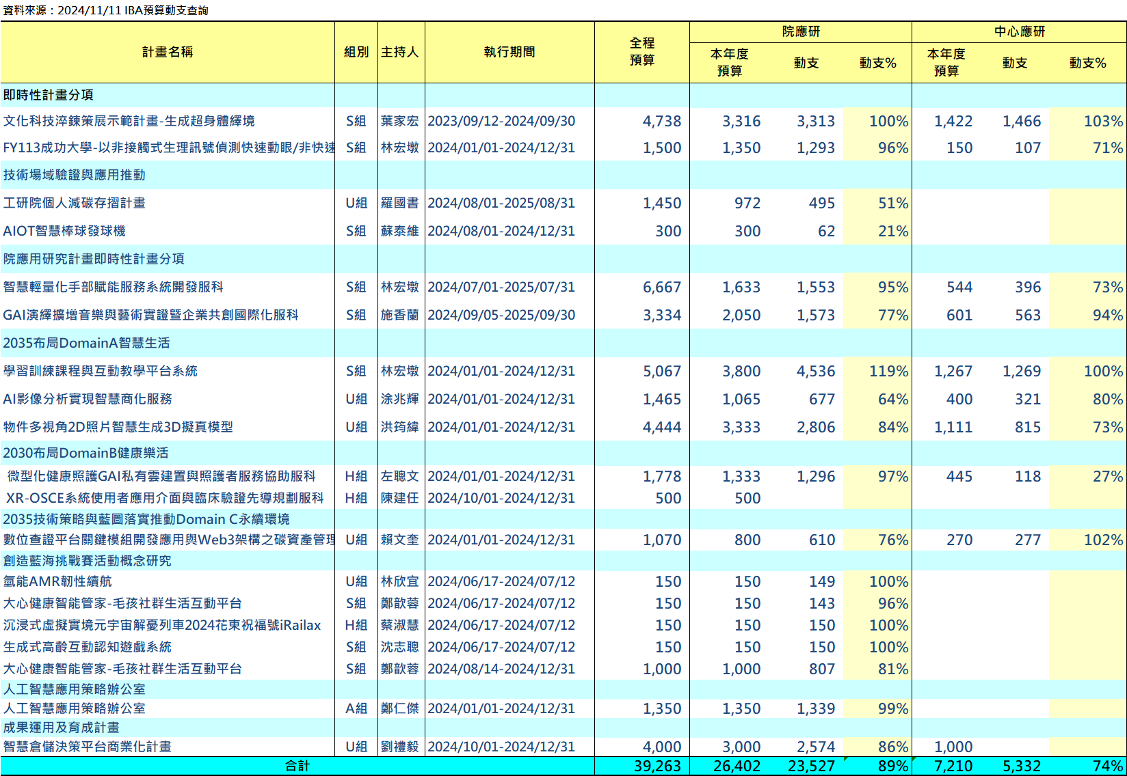
應用研究
院及中心應研動支比例應相當
跨年度計畫: FY113 預算餘額未動支無法遞延至FY114
動支率偏低之計畫，應提早規劃動支

Slide 18
間接費用
單位:仟元
資料截止日:113/11/8
Notes:
110叡藝呆帳沖銷-和解討回款 (MN6500 損失與賠償動支數)

Slide 19
應收帳款超過90天期(已開立發票尚未收款)
H組：合勤：已於11/1聯繫廠商，內部會計作業中，將繼續追蹤實際繳款日程。
麗媚：已於11/5再次聯繫廠商，尚待回覆。
S組：德明財經科技大學：預計12月底付款。
U組：郅迅：已於9/26、10/1、11/4、11/6信件稽催及電話通知，廠商仍未回覆預計付款日；預計11月中發送催收信函。

Slide 20
應收票據(客戶繳交非即期票據沖抵帳款)
資料統計截止日:113/10/31
單位: 元
單位別
中心占比38%
(不含三欣5-6期預收款63,000千元)

Slide 21
應收票據(票期超過90天以上)明細)
單位: 元
113年第3次稽核報告: 宜留意長天期票據案件追蹤處理

Slide 22
應計收入(企業收入認列超過開立發票數)
(BP計畫已結束3個月/IP已交付完成超過3個月)
合約生效(112/12/1)且收到乙方發票(待研究組確認)
計畫結束逾兩年，如無特殊原因，本院簽證會計師建議轉列收入減項

Slide 23
應計收入(企業收入認列超過開立發票數)
(結案90天內及尚未結案金額超過50萬以上)
請各主管督導已結案計畫驗收進度,已利如期開立發票進行收款
合約訂定應盡量考慮投入與收款取的平衡

